Slide 1
ДОКЛАД о результатах деятельности комитета государственного строительного надзора и государственной экспертизы Ленинградской области за 2024 год
В сфере осуществления государственного контроля (надзора) в области долевого строительства многоквартирных домов и(или) иных объектов недвижимости, а также контроля (надзора) за деятельностью жилищно-строительного кооператива, связанной с привлечением средств членов кооператива для строительства многоквартирного дома, на территории Ленинградской области
Докладчик: Пасько А.К.

Slide 2
Контроль (надзор) в области долевого строительства многоквартирных домов и(или) иных объектов недвижимости
83 застройщиков
247 МКД
79 застройщика
с использованием счетов эскроу,
4 застройщиков
без счетов эскроу,
10 МКД,
жилая площадь 250 тыс. кв. м,
237 МКД,
жилая площадь 3 млн.кв.м.,
51 тыс. квартир
466 квартир

Slide 3
Проведение контрольно-надзорных и профилактических мероприятий в области долевого строительства
мониторинг размещения информации в ЕИСЖС
2 внеплановые документарные проверки
анализ проектных деклараций с внесенными в них изменениями
399
актов по результатам проведения мероприятий по контролю без взаимодействия с юридическим лицами в 2024 году
2 предписания
об устранении выявленных нарушений
анализ ежеквартальной отчетности застройщика об осуществлении деятельности, связанной с привлечением денежных средств участников долевого строительства
42
заключения по результатам анализа
ежеквартальной отчетности застройщиков в 2023 году

Slide 4
В целях реализации Программы профилактики рисков причинения вреда (ущерба) охраняемым законом ценностям комитетом проведены следующие профилактические мероприятия:
В постоянном режиме осуществляется информирование юридических лиц по вопросам соблюдения обязательных требований в области долевого строительства;
Подготовлено и объявлено 43 предостережений о недопустимости нарушения обязательных требований
Проведено 28 обязательных профилактических визита
Проведено 94 консультирования контролируемых лиц
Обеспечено размещение на официальном сайте комитета в сети «Интернет», в ЕРКНМ, в ЕИСЖС информации о проведенных проверках деятельности юридических лиц, связанной с привлечением денежных средств участников строительства для строительства многоквартирных домов и(или) иных объектов недвижимости, а также сведений о вступивших в законную силу постановлениях контролирующего органа о привлечении застройщика, ‎его должностных лиц к административной ответственности за нарушение обязательных требований в области долевого строительства.

Slide 5
Межведомственное взаимодействие
На ежемесячной основе осуществляются мероприятия, направленные на оценку рисков возникновения новых проблемных объектов и осуществление превентивных мер по недопущению включения объектов в ЕРПО, путем формирования перечня потенциально проблемных объектов с распределением по категориям уровня риска в зависимости от оценки вероятности включения в ЕРПО;
Организовано и проведено 5 совещаний, по вопросам завершения строительства и подключения к сетям инженерно-технического обеспечения объектов, в отношении которых ППК «Фонд развития территорий» выявлены негативные риск-факторы.
Направлено 2 уведомления в Управление Федеральной службы государственной регистрации, кадастра и картографии по Ленинградской области об отсутствии у застройщика права привлекать денежные средства участников долевого строительства на строительство (создание) многоквартирных домов – в связи с выявлением факта несоответствия застройщика требованиям, указанным в п. 1 ч. 2 ст. 3 Федерального закона № 214-ФЗ.

Slide 6
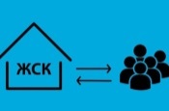
Контроль (надзор) за деятельностью жилищно-строительного кооператива, связанной с привлечением средств членов кооператива для строительства многоквартирного дома, на территории Ленинградской области
на 01.01.2024
на 31.12.2024
11 ЖСК
21 МКД
5 ЖСК
11 МКД
При осуществлении регионального государственного контроля (надзора) за деятельностью жилищно-строительного кооператива, связанной с привлечением средств членов кооператива для строительства многоквартирного дома на территории Ленинградской области по состоянию на 31.12.2024:
- 1 жилищно-строительного кооператива (1 объект) отнесен к категории «низкого риска»;
- 4 жилищно-строительных кооперативов (10 объектов) отнесены к категории «чрезвычайно высокого риска».

Slide 7
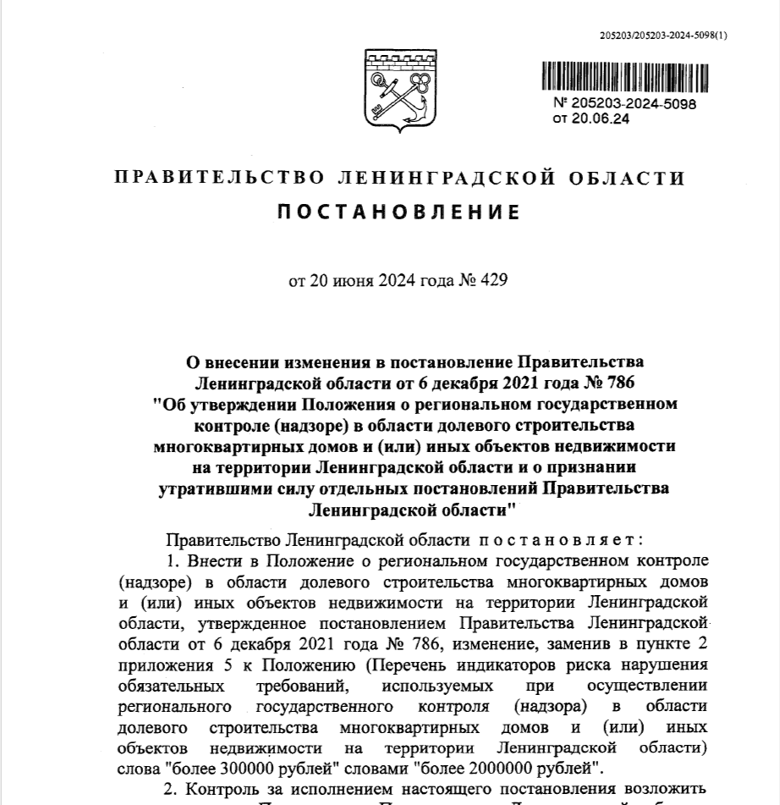
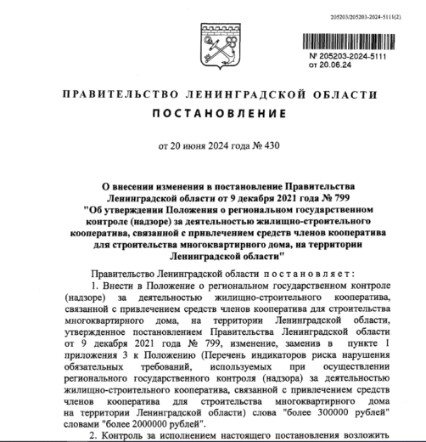
Изменения законодательства
В целях совершенствования регионального
законодательства в 2024 году внесены изменения в нормативные правовые акты
Ленинградской области, уточнены индикаторы риска нарушений обязательных требований.

Slide 8
Реализации полномочий по осуществлению регионального государственного контроля (надзора) за соблюдением юридическими лицами, индивидуальными предпринимателями, подрядчиками требований к порядку и срокам размещения в единой информационной системе жилищного строительства информации и сведений (Федеральный закон от 22 июля 2024 г. № 186-ФЗ «О строительстве жилых домов по договорам строительного подряда с использованием счетов эскроу»)
Текущий статус: в настоящее время положение о виде контроля и передача надзорных полномочий
комитету государственного надзора и государственной экспертизы Ленинградской области
находится на согласовании Правительства Ленинградской области.
Основные пробелы в регулировании: неопределенность объектов надзора, отсутствие установленных
механизмов взаимодействия с муниципалитетами.
Информационная система: https://строим.дом.рф/

Slide 9
Аналитические сведения по проблемным объектам Ленинградской области
На 01.01.2024: 27 объектов в ЕРПО, 8 066 пострадавших граждан.
За 2019-2024 годы: Восстановлены права более 40 тыс. граждан, исключены 423 объекта.
В течении 2024 года: 16 объектов введены в эксплуатацию, компенсации по 7 объектам, 4 объекта исключены
На 01.01.2025: Отсутствие проблемных объектов в Ленинградской области

Slide 10
Основные итоги деятельности
Работа комитета в сфере осуществления государственного контроля (надзора) в области долевого строительства многоквартирных домов и(или) иных объектов недвижимости, а также контроля (надзора) за деятельностью жилищно-строительного кооператива, связанной с привлечением средств членов кооператива для строительства многоквартирного дома, на территории Ленинградской области позволила :
Свести к нулю число проблемных объектов;
Усилить контроль в вышеуказанных видах надзора;
Повысить прозрачность рынка долевого строительства Ленинградской области.

Slide 11
Задачи на 2025 год
- оценка рисков возникновения новых «проблемных» объектов
и осуществление превентивных мер по недопущению включения объектов в ЕРПО;
- снижение количества пострадавших участников долевого строительства многоквартирных жилых домов, расположенных на территории Ленинградской области;
- защита прав граждан, вложивших денежные средства в долевое строительство, путем осуществления регионального государственного контроля (надзора) за деятельностью застройщиков;
- повышение информированности застройщиков о требованиях законодательства в области долевого строительства, в том числе посредством проведения профилактических мероприятий;
- использование цифровых механизмов в контрольной (надзорной) деятельности для обеспечения взаимодействия с контролируемыми лицами;
- реализация при осуществлении регионального государственного контроля (надзора) за деятельностью застройщиков риск-ориентированного подхода;
- реализация положений Федерального закона от 22.07.2024 № 186-ФЗ
«О строительстве жилых домов по договору строительного подряда с использованием счетов эскроу» на территории Ленинградской области.

Slide 12
Спасибо за внимание!

